Slide 1
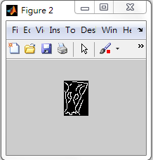
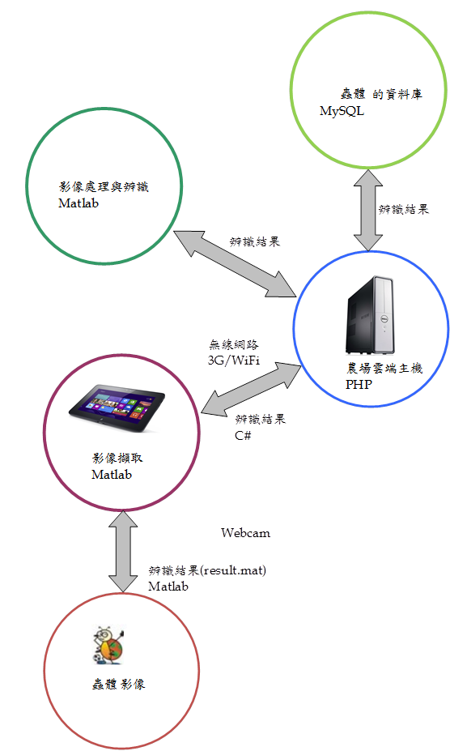
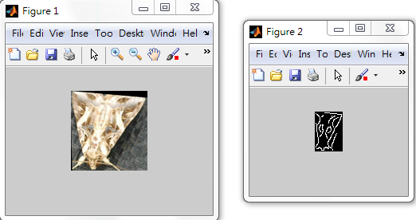
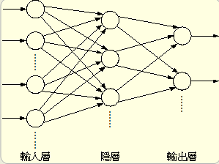
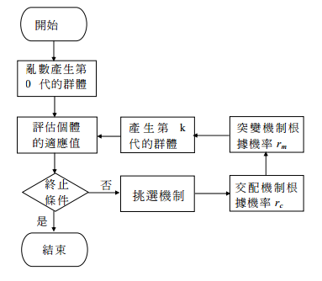
人工智慧應用蟲體辨識 亞洲大學 資訊工程學系 學生：殷聖展、廖哲毅、吳京育 指導教授：蔡志仁 教授
摘要
農業在台灣是一個不可或缺的行業，供給我們稻米農作物來食用；但卻常常在新聞上看到哪個地方又發生蟲害影響農作物，所以我們希望可以寫一個可以辨識蟲體的程式讓使用者(農友)在遇到害蟲的時候可以辨識害蟲，知道害蟲的種類與防治方法。
方法
本計畫將開發人工智慧應用蟲體辨識系統，在技術層面上是結合亞洲大學資工系的雲端樣本資料庫、影像處理與辨識方法及行動裝置系統，設計程式使程式提供各單位系統架構利用，可使行動裝置上的攝影機將害蟲進行影像擷取及藉由無線網路WiFi或3G將影像傳送至遠端雲端，透過遠端雲端的影像辨識演算法計算及比對樣本資料庫種類，以雲端計算自動辨識出害蟲種類號碼，並將辨識結果取出最佳結、蟲體介紹的防治訊息即時傳送至使用者端，提供使用者(農友)防治參考。
實驗
學習matlab基礎與進階程式語言學習，訓練多重類神經網路結合基因演算法取出最佳值，透過影像處理使蟲體邊緣化使影像二維轉成一維，取得蟲體樣本資料庫中與數值相符之蟲體加以辨識，傳至出有關蟲體有害、簡介及資訊，方便使用端參考。
未來展望
在我們理想的狀況下，希望可以讓我們的程式運用在各種平台上，開發出app或是用於其他商業用途，例如：農業、工業、醫療、生活上，除了害蟲之外也可以分辨其他各種不一樣的東西，將各種資訊，透過系統的整合，轉變成各位使用者所需要的資訊，讓我們設計的程式能被廣泛的使用在各種用途上。

